Slide 1
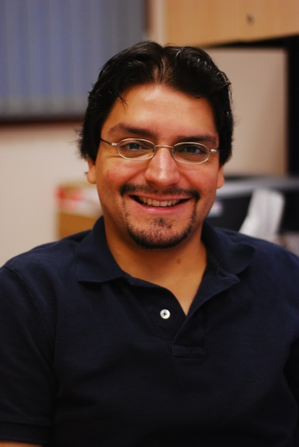
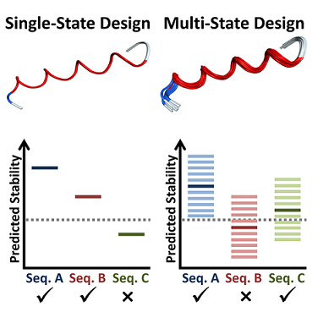
Conférencier invité département de Biochimie
Le vendredi
28 novembre 2014
à 11h 15
Local Z8-1049/1050
Pr Roberto Chica
Université d’Ottawa
Conférence : Engineering the stability, conformation, and specificity of proteins using multistate computational protein design

